Slide 1
Internet安全协议与标准
Kerberos协议
张保稳
26/11/8

Slide 2
问题
如何在一个企业内实施安全认证？

Slide 3
Single Sign On
    The ability to logon once,
    With a single set of credentials,
    And access all systems and online resources to which you are entitled

Slide 4





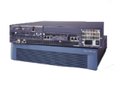




SSO的必要性（用户视角）
Web Service
File Share
email
1，一个用户的多个证书
2，多次登录
3，效用
4，风险
VPN
Mainframe
UNIX App
Internet
User Account/Credentials
B2B

Slide 5


SSO的必要性（软件R&D视角）
Web Service
问题：
帐户密码管理
用户审计
部署企业应用
File Share
email
VPN
Mainframe
UNIX App
Internet
Account Directory
B2B

Slide 6
本次课程教学安排
Kerberos协议原理
Kerberos的脆弱性
Windows下的Kerberos应用
补充材料：sso，java+ Kerberos应用

Slide 7
Kerberos协议原理

Slide 8
缘起
The Kerberos model is based in part on Needham and Schroeder's trusted third-party authentication protocol and on modifications suggested by Denning and Sacco

Slide 9
Kerberos 协议
源自 Needham-Schroeder的一种认证协议.
软件 Kerberos V5.
MIT Project Athena的产物
RFC 1510 – Kerberos V5 (1992).
集成到 Windows 2000+.
集成到Unix的多个版本以及应用中

Slide 10
基本概念
Principal(安全个体)
  被认证的个体，有一个名字(name)和口令(password)
KDC(Key distribution center)
  是一个网络服务，提供ticket和临时的会话密钥
Ticket
  一个记录，客户可以用它来向服务器证明自己的身份，其中包括客户的标识、会话密钥、时间戳，以及其他一些信息。Ticket 中的大多数信息都被加密，密钥为服务器的密钥
Authenticator
  一个记录，其中包含一些最近产生的信息，产生这些信息需要用到客户和服务器之间共享的会话密钥
Credentials
  一个ticket加上一个秘密的会话密钥

Slide 11
Kerberos Principals
Authentication Server (AS)
  通过 long-term key认证客户
  AS 给予客户 ticket granting ticket 和 short-term key.
  认证服务.
Ticket Granting Server (TGS)
  通过 short-term key 和 ticket granting ticket认证客户.
  TGS 发放 tickets 给客户以访问其他的服务器.
  授权和访问控制服务.

Slide 12
动机
认证和授权的逻辑分离.
  虽然AS和TGS物理上常在一起.
不同的生命周期： ticket granting tickets (typically 10 hours) ，session tickets for actual access to services (typically 5 minutes).
  方便客户.
  降低密钥的暴露时间.

Slide 13
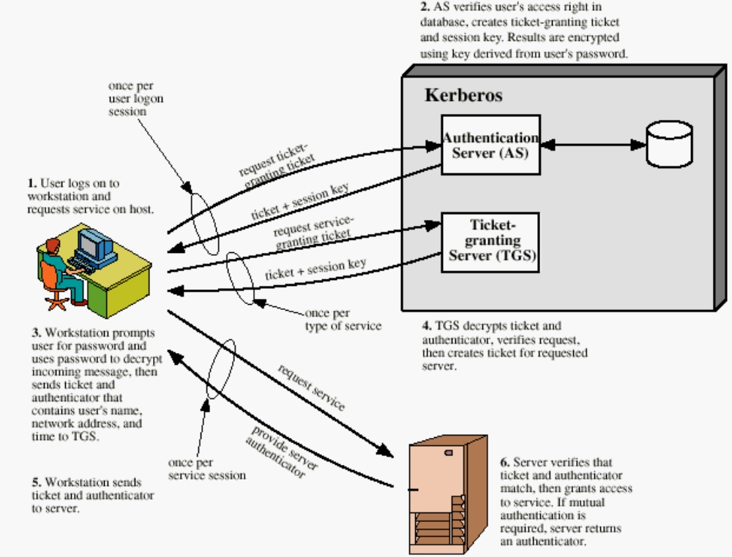

Slide 14
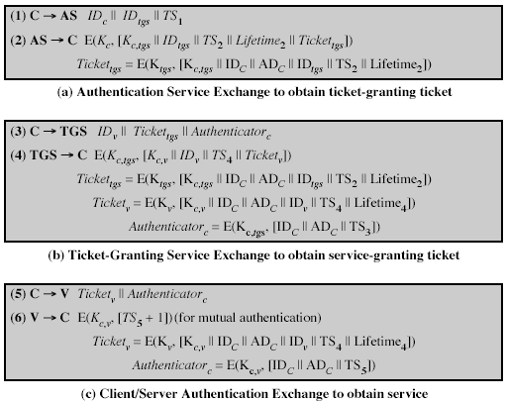

Slide 15
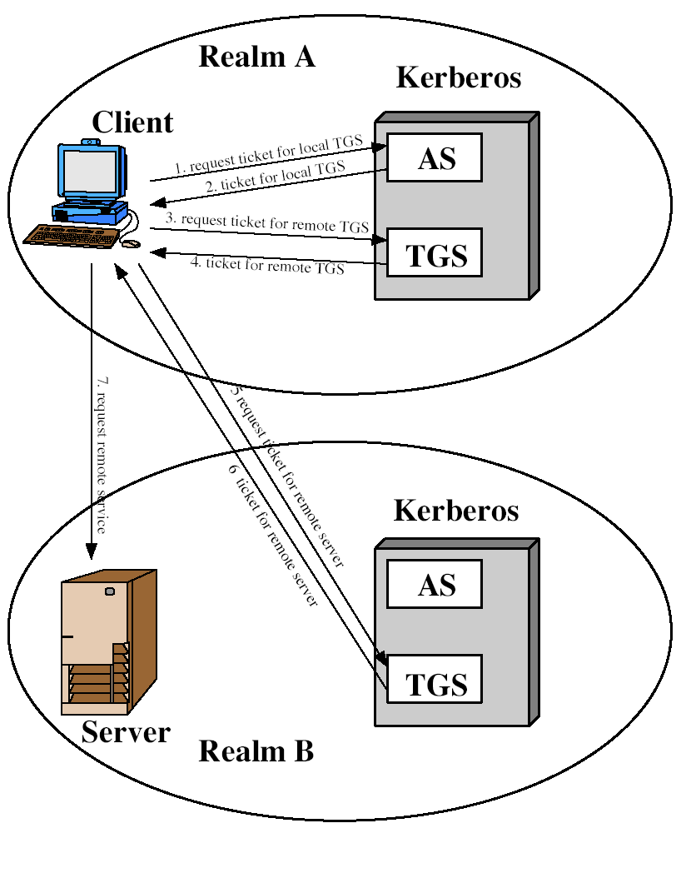
跨域认证

Slide 16
Kerberos Version 5
上世纪90年代中期研发
标准化为RFC 1510
基于v4的改进
  通用性
    加密算法 v4 仅仅 DES, v5 扩展
    网络协议地址: v4 IP, v5 OSI
    票据生命周期: v4 最大值1280 minutes, v5 不限制
    认证转发: v5允许服务器在事务中代表一个客户端访问另一台服务器.

Slide 17
Kerberos Version 5
技术改进
  双重加密
    V4中的票据被重复加密
  消息重放
    AS → Client and TGS → Client 消息在票据生命周期中或可被重放，V5采用新鲜数
    采用同一票据的多个cs连接使用相同的会话密钥，因而会遭受重放. v5 使用subkey机制.

Slide 18
database
主体数据库至少含有下列信息:
name ：Principal's identifier
key： Principal's secret key
p_kvno： Principal's key version
max_life： Maximum lifetime for Tickets
max_renewable_life： Maximum total lifetime for renewable Tickets

Slide 19
KDC的建议配置
minimum lifetime 5 minutes
maximum renewable lifetime 1 week
maximum ticket lifetime 1 day

Slide 20
Ticket 类型
Initial and pre-authenticated tickets
Invalid tickets
Renewable tickets
Postdated tickets
Proxiable and proxy tickets
Forwardable tickets

Slide 21
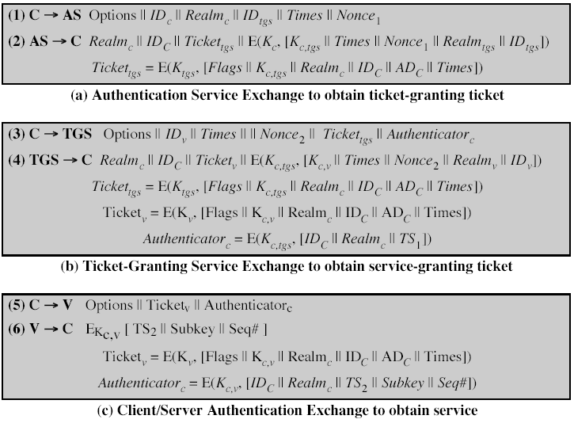
|| Realm_{v}

Slide 22
小结Kerberos
认证方法 :
  本地机器录入密码
  经由中央 KDC 认证（1times/day）
  网上不传输密码
Single Sign-on (via TGS):
  KDC 给予票据TGT, 其作用一般维持一天的时间
  TGT 可以用于获取其他的服务票据

Slide 23
Kerberos优点
密码不易被窃听
密码不在网上传输
密码猜测更困难
Single Sign-on
  更便捷:一次使用口令登录
  不用记忆多个口令
票据被盗之后难以使用，因为需要配合认证头来使用。

Slide 24
Issues
缺乏撤销机制: ticket granting tickets valid until they expire, typically 10 hours. What if compromised?
密钥管理: within realms (domains): long-term keys need to be established between AS and TGS, TGS and Servers and AS and clients.
伸缩性: authentication across realms is complicated.
需要时钟同步, protected against attacks. Caches of recent messages to protect against replay within clock skew.
可用性: need for on-line AS and TGS, trusted by clients not to eavesdrop.

Slide 25
Issues
认证服务器端：1，Kerberos server can impersonate anyone
2，KDC could be a performance bottleneck
  Everyone needs to communicate with it frequently
  Not a practical concern these days
  Having multiple KDC’s alleviates the problem
客户机：1，If local workstation is compromised, user’s password could be stolen by a trojan horse
  Only use a desktop machine or laptop that you trust
  Use hardware token pre-authentication
2，Key storage: short-term keys and ticket granting tickets located on largely unprotected client hosts.

Slide 26
Issues
口令安全: in most deployments, the Client-AS long-term key K_{AS,C} is usually based on password entered by user at start of session
  Kerberos vulnerable to dictionary attacks – paper by Wu at:
  http://citeseer.nj.nec.com/wu99realworld.html
  Ultimately, then, security is dependent on users and the quality of the passwords they can be persuaded to remember.
软件安全: many found over the years.
http://web.mit.edu/kerberos/www/advisories/

Slide 27
Windows下的Kerberos应用

Slide 28
Using Kerberos
MS Windows
  Windows domain login
  3rd party Kerberos tools
    WRQ Reflection
    MIT Kerberos for Windows (KfW) Leash32
    Exceed
Unix, Linux and Mac OS X

Slide 29
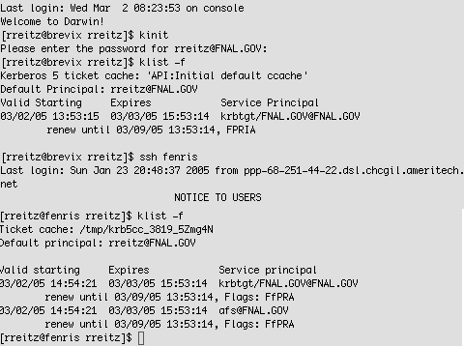
Linux
Kerberos tools:
  kinit
  klist
  kdestroy
  k5push
Clients:
  telnet, ssh, ftp
  rlogin, rsh,

Slide 30
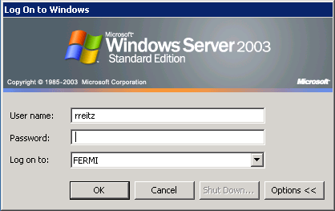
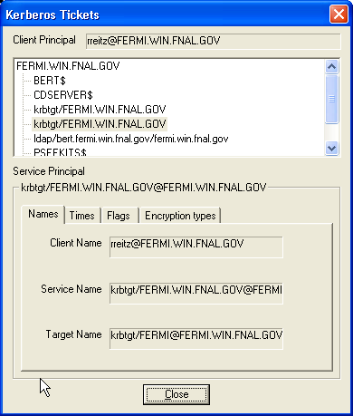
windows

Slide 31
Windows 2000
在win2000的网络认证中采用并扩展了
代替了NT4中的Windows NTLM (unilateral authentication)
扩展:
  支持公钥加密来保护client/AS消息
  允许使用基于smart cards 的认证

Slide 32
win2000
另一个扩展:
  使用了 Kerberos 数据授权字段 (缺省为空)
  传递 Win2K 访问控制权限
  源于Active Directory，以 SIDs的形式,
消息格式公开，单为微软专有

Slide 33
Win2000内的KERBEROS 组件
KDC ：Windows 2000 将 Key Distribution Center (KDC) 实施为一 domain service. 使用 Active Directory 作为帐号数据库并从Global Catalog获取用户信息

Slide 34
KDC
KDC单个进程提供两类服务:
Authentication Service (AS)
Ticket-Granting Service (TGS)
运行在域控制器Local Security Authority (LSA) 的进程空间内，允许多个起作用，保证可用性

Slide 35
主体标识
主体通过一个帐号对象表示.
用于和计算机、用户或者服务通信的密钥作为安全主体帐号对象的属性来存储

Slide 36
Kerberos Policy
Enforce user logon restrictions
Maximum lifetime for service ticket.
Maximum lifetime for user ticket.
Maximum lifetime for user ticket renewal
Maximum tolerance for computer clock synchronization.

Slide 37
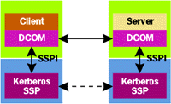
服务架构

Slide 38
Kerberos Security Support Provider
Kerberos authentication protocol ： security support provider (SSP), DLL 形式
tickets and keys obtained from the KDC are stored in a credentials cache, an area of volatile memory protected by the LSA.
The credentials cache is never paged to disk. 登出和关机时候销毁。

Slide 39
Windows2000的授权机制
资源对象，ACL，OS强制执行
安全主体分配SIDs：域+随机数
用户自身和其所在的Security groups

Slide 40
How the KDC Prepares Authorization Data
Security Identifier (SID)
用户申请TGT, KDC 查询域内Active Directory.
用户记录含有用户sid的属性和所在安全群组的属性.
SID列表放入TGT’s 认证数据字段

Slide 41
How Services Use Authorization Data
客户使用会话票据请求链接时候，服务要求 Kerberos SSP to verify the client’s credentials ，通过调用by SSPI method AcceptSecurityContext, 传入的参数有：
the client’s session ticket ；
a handle to the service’s secret key.
SSP验证，打开并传送授权数据给父进程LSA，组装令牌
得到确认后，服务将和客户端建立链接，并将令牌挂在ImpersonateSecurityContext 进程下。

Slide 42
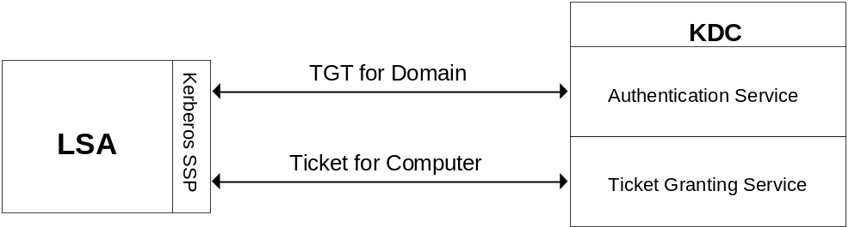
Win2000交互登录域登录的机理

Slide 43

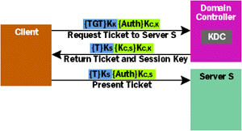
登录
访问远程服务

Slide 44
开始步骤
CTRL+ALT+DEL
Winlogon service &GINA (MSGINA.DLL )
用户输入被转到LSA
LSA加密缓存并经由Kerberos SSP 和KDC交互

Slide 45
交互过程(1)
The LSA sends the message KRB_AS_REQ to the KDC in West.
消息包括:主体名称, Alice.
域名, West.Preauthentication data ，
加密密钥基于alice口令产生。

Slide 46
交互过程(2)
预先认证数据准确的话, the KDC replies with KRB_AS_REP.消息含有：
Alice 访问KDC的会话密钥,.
A TGT for the KDC in West,由 KDC的密钥加密
TGT 含有：session key for the KDC to share with Alice.
Alice授权数据： Alice帐户的SID
及其所属于的安全组的SIDs及其
以上二者所在的universal groups 的SIDs

Slide 47
交互过程(3)
The LSA sends the message KRB_TGS_REQ to the KDC in West.
消息包括:
目标计算机名, Bob.
目标计算机域名, West.
Alice’s TGT.
认证头.

Slide 48
交互过程(4)
The KDC replies with KRB_TGS_REP
消息包括：
A session key for Alice to share with Bob, encrypted with the session key Alice shares with the KDC.
Alice’s session ticket to Bob, encrypted with the secret key Bob shares with the KDC.
会话票据包括 :
A session key for Bob to share with Alice.
Authorization data copied from Alice’s TGT.

Slide 49
组装本地令牌
收到 Alice的会话票据 LSA 解密之并提取出 授权数据
查询本地 SAM 数据库，检查 Alice是否属于本地安全组及其可能被授予的特权.
若有，则将所查询得到的SIDs加入授权数据的列表；据此构造访问令牌，将令牌句柄和alice会话的ID，确认返给Winlogon

Slide 50
进入系统
Winlogon 创建窗口和桌面对象并且附带令牌，启动SHELL.
Alice’s 访问令牌被其进程所继承.

Slide 51
案例分析
使用Kerberos实现C/S交互（Java平台）

Slide 52
环境
使用Windows 2000 Advanced Server 操作系统,
JBuilder 9
使用Windows 2000 Server 自带的KDC , KDC 必须建在域控制器里，且
Client/ Server 应用的主机都必须是域控制器所在域的一个成员

Slide 53
Java的权限设置
设置安全策略文件,告诉Kerberos 系统,要实现的应用程序是可信的。JRE 的授权策略文件(java. policy) 位于
< jdk1. 4 \ jre \ lib \ security \ java. policy >

Slide 54
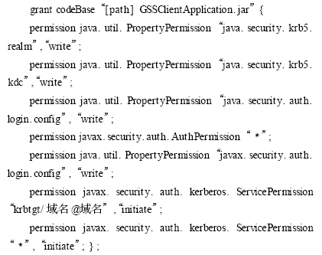
策略文件增加

Slide 55
机理
用JAAS 实现Kerberos 身份验证和授权,
用GSS - API 实现随后的客户机和服务器的加密交互
JAAS:(Java Authentication and Authorization Service ):用于用户身份的验证和用户访问资源的授权
GSS – API:。GSS - API 提供了对于建立在底层安全机制(包括Kerberos) 基础上的安全服务的统一接口

Slide 56

登录域配置文件
使用SUN 公司提供的
com. sun. security.auth.module.Krb5LoginModule 登录模块, 表示应用Kerberos 验证协议，在配置文件中写入：

Slide 57
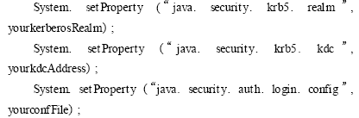
设置属性
客户机和服务器

Slide 58
The end
阅读文献：Kerberos: An Authentication Service for Open Network Systems.

